Slide 1
3D-дизайн и печать: быстрый старт
Чумакова Анастасия Алексеевна,
учитель труда (технологии)
МБОУ «СОШ № 126» г. Барнаула

Slide 2
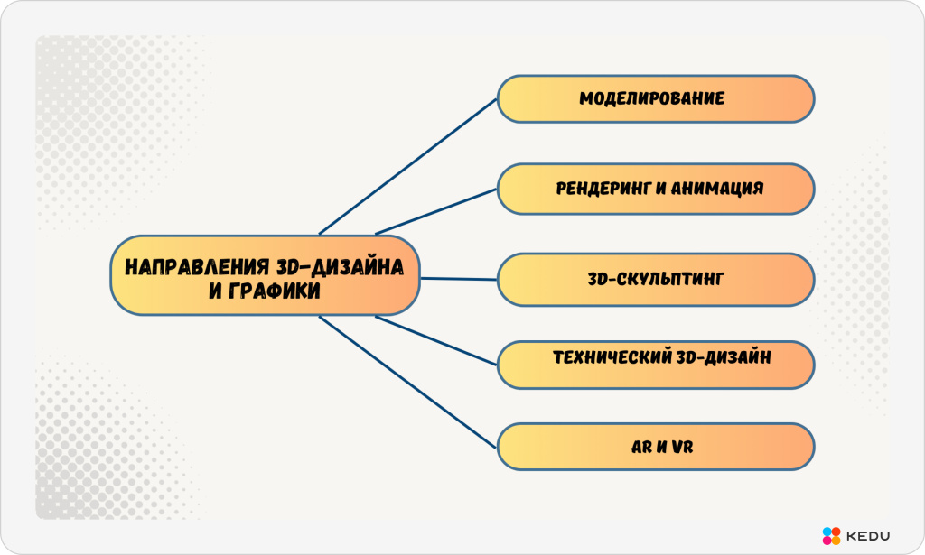
3D-дизайн и его виды

Slide 3
3D печать
3D-печать или аддитивное производство — это процесс создания трехмерных твердых объектов из цифрового файла. Он использует машину, 3д-принтер, которая плавит материал (обычно пластик) и выливает его на основу заданным образом, создавая последовательные слои, чтобы сделать его трехмерным.

Slide 4
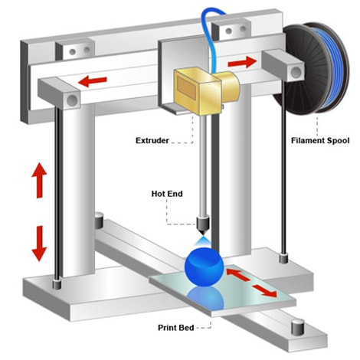

Slide 5
Этапы работы с 3D печатью
Для любой 3D-печати необходимо выполнить следующие четыре простых шага:
3D моделирование.
Нарезка и другие настройки.
Многослойная печать.
Окончательная сборка.

Slide 6
3D моделирование
Если вы уже знакомы с программами для 3д моделирования, то можете воспользоваться любой программой, которая позволит сохранить файл в формате STL.
Для начинающих, существует достаточное количество программ с открытым исходным кодом, которые можно использовать для создания объектов.

Slide 7
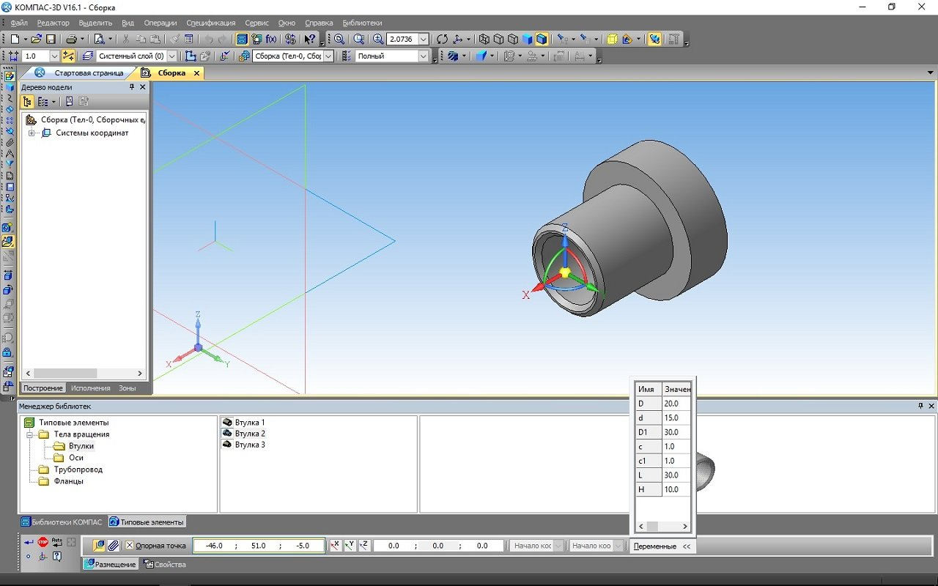
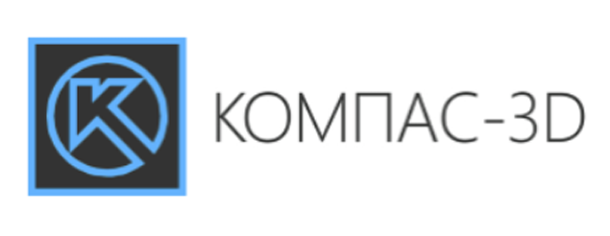

Slide 8
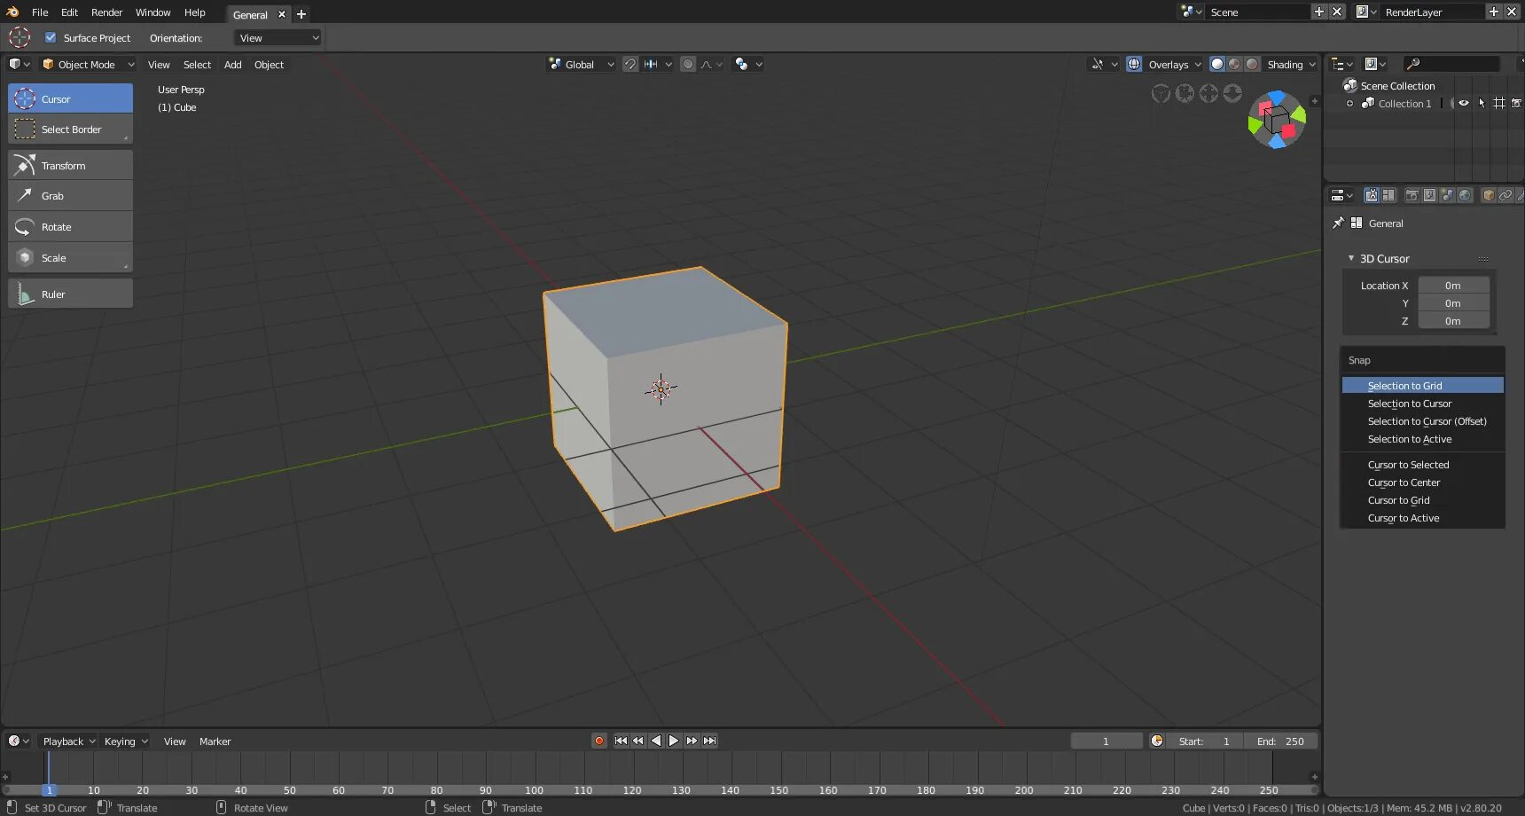


Slide 9
НАРЕЗКА И ДРУГИЕ НАСТРОЙКИ
Разработанные модели необходимо преобразовать в последовательность команд, называемую G-кодом, чтобы принтер мог распознать его и начать печать. Эта часть называется «Нарезка». Качество печати зависит от настроек, которые сделаны на этом шаге.

Slide 10
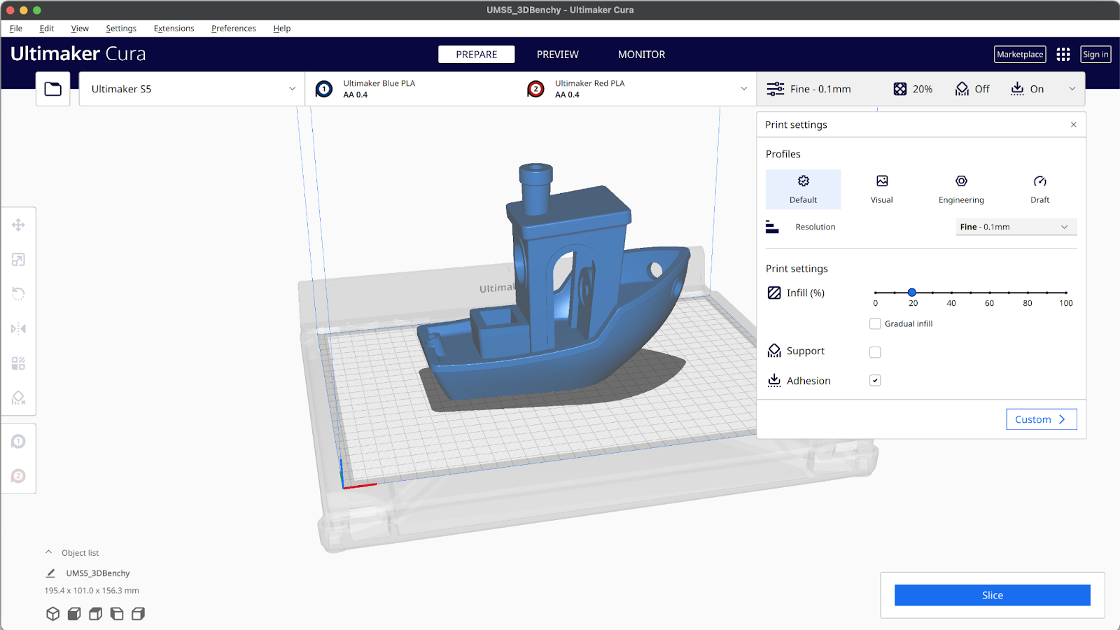
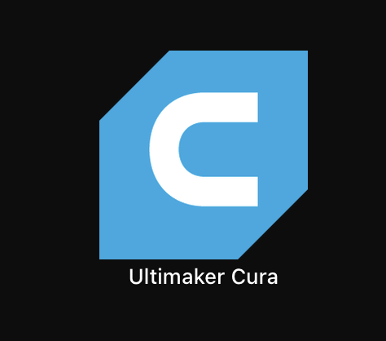

Slide 11
Слойная печать
В зависимости от настроек время печати и длина материала, необходимая для печати, будут отображаться самим программным обеспечением
Как только это будет сделано, файл можно преобразовать в G-код, который можно будет передать на принтер для печати.

